Slide 1

フードバンクしまね
あったか元気便利用世帯アンケート調査結果報告
２０２３年３月２５日 学習講演会「死にそうだけど生きてます」
島根大学人間科学部講師 佐藤桃子

Slide 2
はじめに
フードバンクしまねあったか元気便とは、島根県松江市で小中学校の就学援助制度を利用する世帯を対象に、長期休暇の期間に子育て世帯に食品を届ける活動をしているNPO法人です。２０１８年度から活動を行い、２０２２年７月にNPO法人格を取得しました。
２０２２年３～４月にフードバンク利用世帯の皆さんにこたえていただいたアンケート調査を行いました。
このたび、その調査結果報告書を発刊しましたので、その内容を簡単に紹介します。詳しい調査結果は、お手元の「フードバンクしまねあったか元気便アンケート調査結果報告書－子育て世帯を支える地域社会に向けた提言－」をご覧ください。

Slide 3
アンケート調査の概要と結果

Slide 4
調査の
目的と概要
調査対象 あったか元気便を利用している２７７世帯
調査時期 ２０２２年３月
調査方法 あったか元気便の春休み支援にアンケート用紙を同封し、返信用封筒で郵送してもらう
回収率 ６９．７％（１９３通／２７７通）
調査項目
  就労形態
  居住形態
  収入へのコロナの影響
  家計に対して負担の大きい支出は何か
  子どもに関して困っていること・心配なこと
  相談する相手
  必要としている支援 など

Slide 5
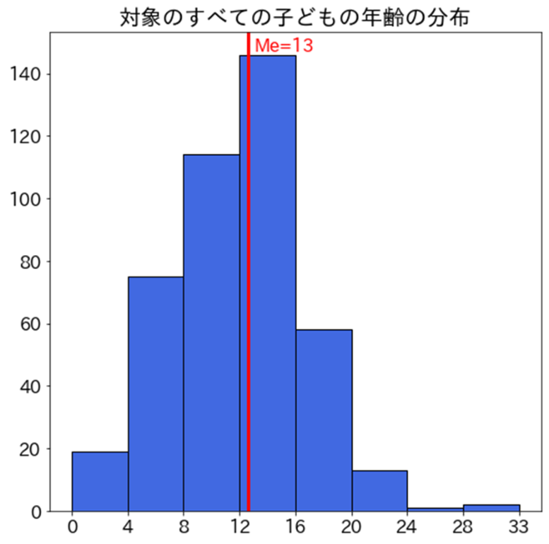
１．子どもの人数と年齢
子どもの人数
 | 1 | 2 | 3 | 4 | 5 | 6 | 7 | 8
N=193 | 54 | 74 | 47 | 11 | 4 | 1 | 1 | 1
割合 | 28.0% | 38.3% | 24.4% | 5.7% | 2.1% | 0.5% | 0.5% | 0.5%
子どもの年齢の分布

Slide 6
２．就労状況
現在、働いているかどうか
 | 働いている | 求職中 | 求職活動はしていない
N=193 | 168 | 13 | 12

Slide 7
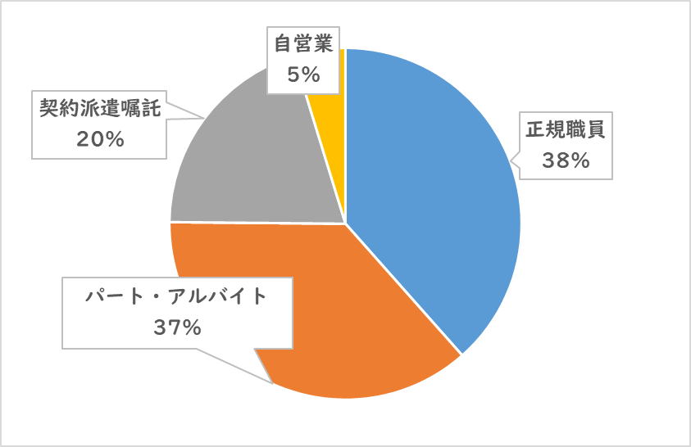
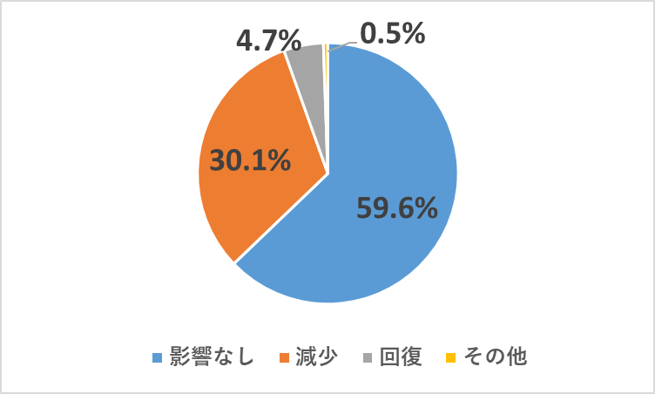
３．就労形態とコロナの影響
仕事の形態（働いている人のみ N=168）
収入へのコロナによる影響

Slide 8
４．子どもについての困りごと
それぞれの項目について困っている、不安であるかという質問に「当てはまる」「少し当てはまる」と回答した人の割合

Slide 9
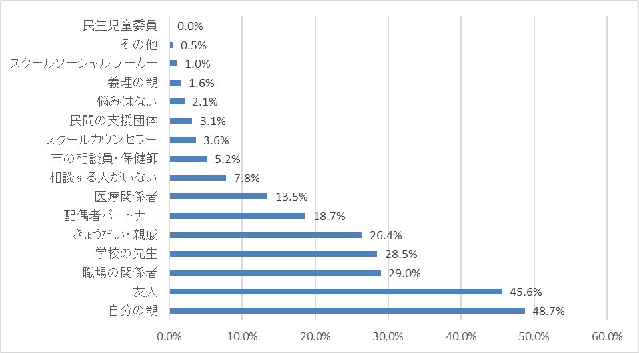
５．相談相手
お子さんのことで困っていることや悩んでいることを相談する相手
Notes:
「自分の親」（48.7%）、「友人」（45.6%）、「職場の関係者」（29.0%）など、インフォーマルな関係で相談相手がいる人が多い一方で、公的な相談先である「市の相談員・保健師」（5.2%）や「スクールソーシャルワーカー」（1.0%）、「民生児童委員」（0.0%）は選択する人がほとんど、もしくは全くいない。学校の先生、医療関係者などは専門職として比較的相談相手になりやすいことが分かる。また8番目に多いのは「相談する人がいない」（7.8%）という選択肢であった。

Slide 10
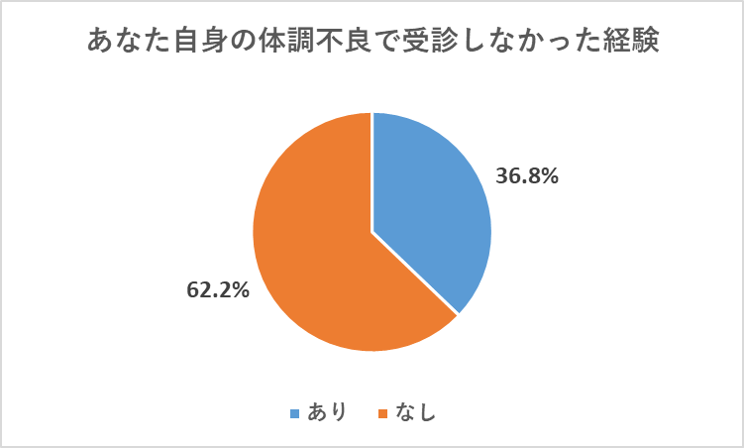
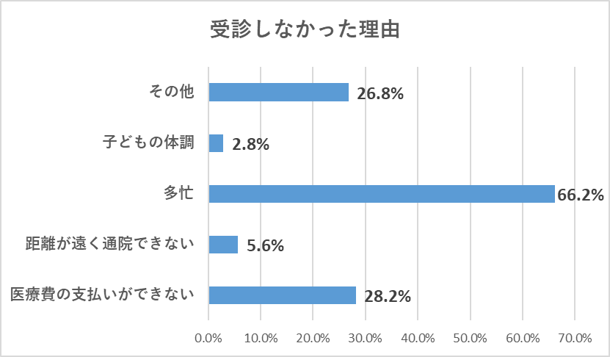
６．養育者自身の受診控え

Slide 11
７．養育者の不安・孤独感
（就労形態別）
回答者自身が不安や孤独をどのように感じているか尋ね、「よくある」「時々ある」と答えた割合を図にした。
これらの不安・孤独感と就労状況にどのような関連があるか、クロス集計表を用いて分析すると、非正規職員や無職など、就労が安定していない人の方が精神的負担や孤独を強く感じている。

Slide 12
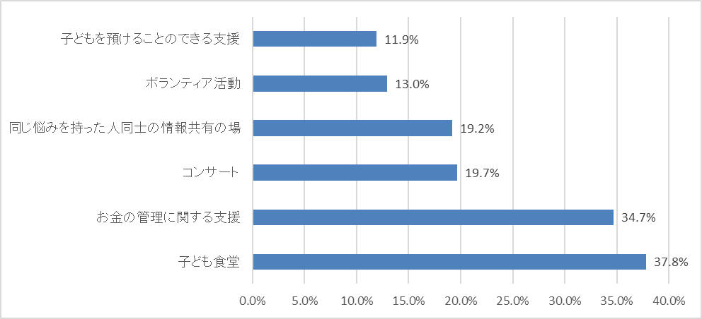
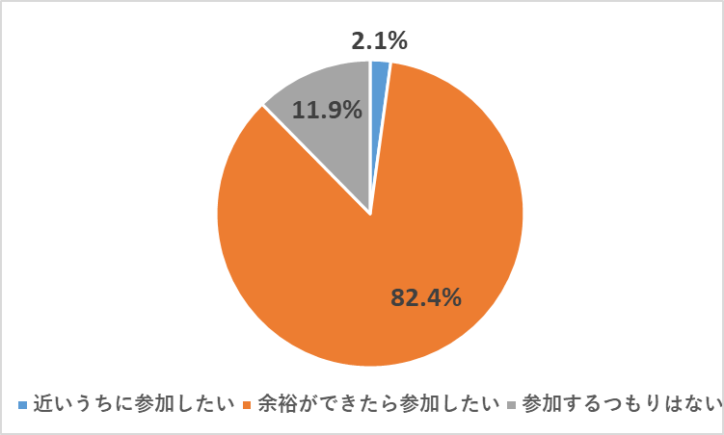
８．必要な支援、できること
現在必要な支援・参加してみたい活動（複数回答）
「あったか元気便」のパッキングボランティアに参加してみたいと思いますか。

Slide 13
アンケート結果
（自由記述）

Slide 14
＜自由記述＞子育てと仕事の両立
平日休みで土日祝は仕事のため、子どもとの時間が取れない。休みを減らして働くと収入が多くなり手当が減額される。
1人で育てているので毎日の生活と子育てと仕事でいっぱいいっぱいです。学校のPTAや地区の役員が回ってきたときは、泣いている子どもを置いて夜の役員会に出なければならず…。
学校や学童の休校の日の対応に困っています。仕事を休まなくてはいけなくなり、職を失う不安が大きくなります。
仕事が遅いので、家事もなかなかできないことがある。食事の面では、平日は満足につくってやれないことも多い。勉強等もなかなかみてやれないのも、不安なところです。
コロナで臨時休校、家庭保育をお願いされることが度々あるため仕事が探しづらくて困っています。まだ留守番はさせれないし、学童や延長保育の利用ができるほどの働き先は土日祝日の出勤ができる人が主で、時間も早朝や夕方、夜間が多く、シングルの方々はそんな中どうやって働きに出ておられるのか気になります。
シングルマザーになった時に、このままではいけないと思い、パートから正社員にしてもらったが、仕事が忙しく、家のことをしてあげられない上に収入は増えたが、母子手当等の金額が減ったり、家賃が上がったり（県営なので）医療費が上がったり、社会保険・税金も上がり、どっちがいいのか分からない。
正社員で働いて、帰宅も遅く子どもとの時間が少ない、就学援助や児童扶養手当の支給が受けられるか受けられないくらいの状況であるのなら、パート等で、子どもとの時間を増やし、収入は減るが受けられる支援を確実に受ける方が、子どもの成長にとって良いのではないかとふと思うことがあります。

Slide 15
＜自由記述＞どういう支援が必要？
大学に行かせることができないのでは…と不安です。
あったか元気便も大変助かっていますが、子ども食堂が松江にあればぜひ利用したいので、ぜひつくってほしいです。経済的な理由で、普通の家庭の様に旅行やキャンプに行ったり、ゲーム機や個室を与えることができなくて、子供の性格に影響しないか心配です。
子供食堂が近くにあったらなと思うことはあります。松江にあるのかないのかもわかりません。子供の為のストレス発散の場もほしいです。イオンやゲーセンはお金がかかりすぎて行けません。
子供への勉強を教えて頂けるサービス（塾へ行かせてあげたいけど、月額が高いため…）
学習嫌いな子の学習支援等、子供が自分から行きたいと思える場があると嬉しい。 学校へ行きづらい子に対して登校を促すのではなく、タブレット等を使用した自宅学習etc。
子どもが熱などの、色々と体調不良の時、都合が悪い時に、買い物やコインランドリーに行ってもらいたい。
活動等に参加する体力が残っていない。
塾、家庭教師など、仕事、家事いっぱいいっぱいなので、勉強を見てあげるほどの時間がない。
定期的（継続的）な学習支援
色々な手当や支援に助けられていると日々感謝ですが「中学生まで」で終わるのがつらいです（泣）
幼少期の支援も必要だけれども、中高生に対する学習支援（継続的に）も、考えていただければ…と思う。中３の受験時の支援は大変ありがたく思うが、基礎が大切なので、ぜひ中１～の学習支援も検討していただきたい。
子育てをして不要になった洋服や用品を譲り合えるバザー市みたいな機会があればいいなと思います。近所に休みの日や長期休みの時に遊べる場所がないです。
子供が高校生になって教育費にすごくお金がかかるようになった。授業料は無料でも、月にかかるお金が多くなった。児童手当もなくなったのに。又、給食もないので、栄養面が多種なおかずを作れる訳でもないので、まだまだ育ち盛りなのに心配です。
きょうだいの入学が重なると自転車等を買う必要があるが結構な値段がする。ゆずりうけれる場やサービスがあると大変助かるなと感じます。

Slide 16
まとめ
どんな支援が必要とされているか

Slide 17
フードバンク利用世帯が抱える負担と不安
子どもの年齢、同居家族の健康状態、子どもの障害や就学の状況など多くの要因から成る複合的な課題
アンケートの回答者は主に母親
回答者の半数以上が「眠れないことがある」（53.９％）と答え、3割の人は「自分はまったくひとりぼっちだと感じる」（35.2%）、「涙が止まらないときがある」（28.0%）と回答。こういった精神的な負担感・孤立感は、コロナの影響を受けやすい不安定雇用に就いている（もしくは無職の）回答者に、より顕著に現れていた。
コロナによる減収や休校や学級閉鎖などの影響によって、特に非正規雇用で働く母親たちが家計の逼迫を感じ、精神的に追い詰められていると予想できる。
また、７．８％の人たちがそういった悩みを「相談する人がいない」と答えている。

Slide 18
必要とされる支援は何か？
子ども食堂（「現在必要な支援」の設問の中で最も多い回答）という名の「居場所」
子ども食堂という場所が「実際に行ける場所」でないといけない。孤立や不安を感じる人たちの割合が高い
→ 子育ての不安を相談できるような関係性をつくる支援が必要ではないか。
→ 地域の団体に対する支援、バックアップも不可欠
中学生以上の子どもをもつ家庭のニーズ
特に中学生以上の子どもがいる家庭では、学校にかかる費用負担がより大きく、学習支援のニーズが高い。
→ 受験期だけでなく、継続的な学習支援が必要。学校や子育てにかかる支出を軽減する仕組みを整えると同時に、家計改善支援事業のような家計管理のサポートが効果的では。

Slide 19
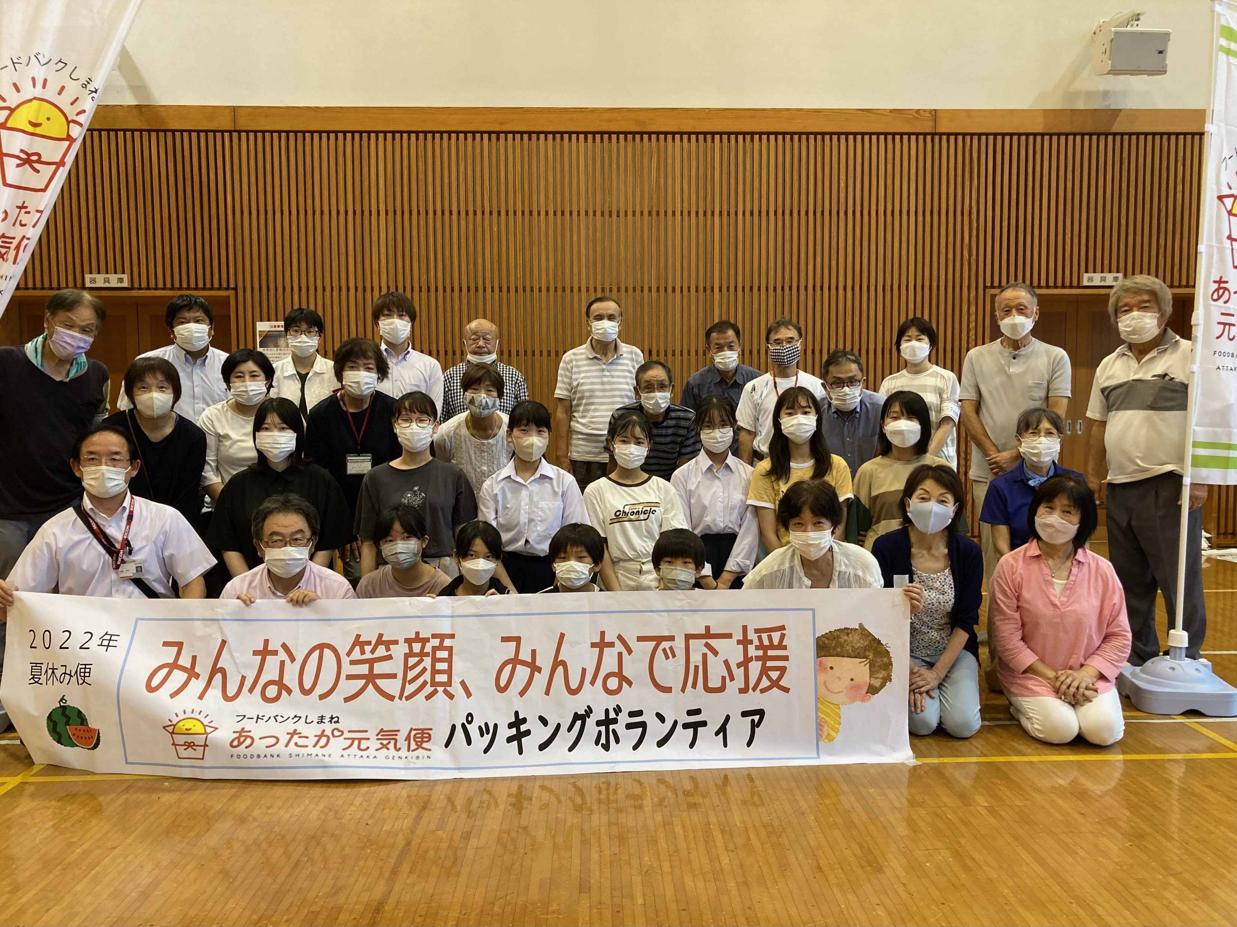
ご協力ありがとうございました。

